Slide 1
传送带
Notes:
版权所有—吕叔湘中学 庞留根.
版权所有——庞留根

Slide 2
1. 如图所示，两轮靠皮带传动，绷紧的皮带始终保持3m/s的速度水平匀速运动．一质量为1kg的小物体无初速度的放到皮带轮的A处，若物体与皮带的动摩擦因数μ＝0.2，AB间距为5.25m．取g =10m/s²．
（1）求物体从A到B所需的时间；
（2）传送带对物体做了多少功？
（3）传送带与物体之间产生了多少热量？
A
v
B
Notes:
版权所有—吕叔湘中学 庞留根.
版权所有——庞留根

Slide 3
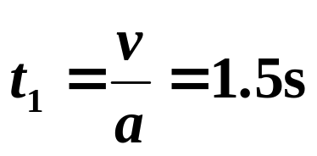
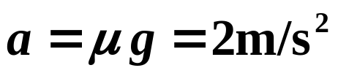
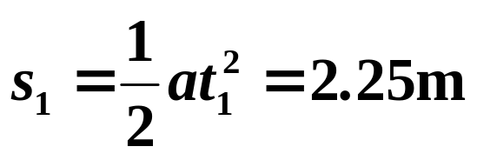
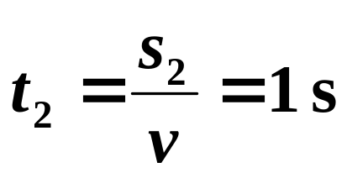
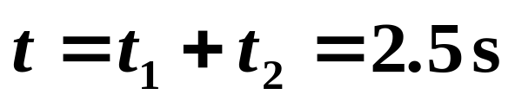
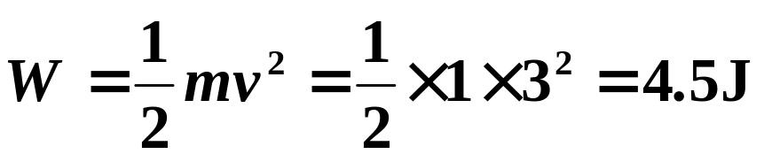
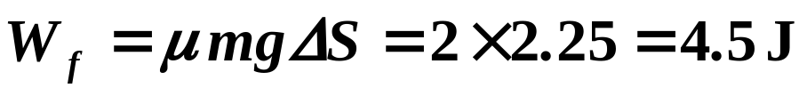
解：
（1）物体先做匀加速运动,速度达到v后做匀速运动
（2）传送带对物体做功等于物体动能的增量
（3）木块与传送带的相对位移
ΔS =vt₁- s₁=2.25m
传送带与物体之间产生热量
Notes:
版权所有—吕叔湘中学 庞留根.
版权所有——庞留根

Slide 4
2.如图所示，一水平方向足够长的传送带以恒定的速度v₁沿顺时针方向运动，一物体以水平速度v₂从右端滑上传送带后，经过一段时间又返回光滑水平面，此时速率为v₂' ，则下列说法正确的是： ( )
A．若v₁< v₂，则v₂'＝v₁
B．若v₁> v₂，则v₂'＝v₂
C．不管v₂多大，总有v₂'＝v₂
D．只有v₁＝v₂时，才有v₂'＝v₂
A B
v₂
v₁
解见下页
Notes:
版权所有—吕叔湘中学 庞留根.
版权所有——庞留根

Slide 5
物体向左匀减速运动和向右匀加速运动，加速度的大小均为a=μg.
解：
若v₁< v₂，则物体先向左匀减速到0，位移为s，再向右匀加速到v₁时，位移小于s，最后以v₁做匀速运动返回光滑水平面。
若v₁> v₂，则物体先向左匀减速到0，位移为s，再一直向右匀加速返回到光滑水平面时，位移也为s，速度恰好等于v₂ 。
v₂
因此A、B正确C、D错误。
v₁
Notes:
版权所有—吕叔湘中学 庞留根.
版权所有——庞留根

